Slide 2
Klok og Varm Råskap
Roger Karlsen
Kommersiell Direktør og
100% fra
Nord-Troms
Notes:
Mack sine verdier gjennom 140 år. Galskap heter temaet.. Men i råskap er i mitt hode mye av positiv ting som kan sammenlignes noen ganger med galskap.

Slide 3
Historie

Slide 4
Etablert i 1877
Grunnleggeren Ludwig Mack
Grunnleggeren av Klok og Varm råskap
HIstory •••
Notes:
Mack sin grunnlegger var det fremste beviste vi har på galskap eller råskap. I en tid der motstanderene mot alkohol var ekstremt sterk, og de klarte neste å ødelegge for Ludwig.
140 år i år. Etterkommeren hans var hans svigersønn. En rå avgjørelse.

Slide 5
100% Familieeid
5 generasjon Administrerende direktør.
HIstory •••
Notes:
Det har vært mange bølger I Mack sin historie. Anbefaler alle å se filmen vår, som vises I nabolokalet til ølhallen. Men en har vært alt fra veldig rik til teknisk konkurs flere ganger.
Familien har I 140 år gjort alt for at bedriften og eierskapet skal forbli I nord-norge og I familien. Mack står bak en rekke veldrevne selskaper som har sitt utspring I fra Mack.

Slide 6
Nytt bryggeri i 2012
Investert 400 million i nytt bryggeri
HIstory •••
Notes:
Det største beviset på at vi etterlever verdiene til grunnleggeren enda den dag I dag, er besliutningen om å bygge nytt bryggeri. Familien satset alt som var av verdier I selskapet på å bygge et nytt bryggeri, for å kunne overleve også de neste 140 år. I en verden der de store bryggereiene slår sammen bryggeri til enorme enheter, så valgte eierne og investere alt og litt til I et bryggeri her I vårt kjære nord-norge. Nærmeste har vært I Bodø, Nordlandsbryggeriet. Det ble kjøpt opp av Carlsberg, og lagt ned for masse år siden. Men de flyttet selsagt produksjon til Sørover, og forsatte å selge nordlandspils..

Slide 7
identitet

Slide 8
69,39ºN
364 km nord for Polar sirkelen
Identity •••
Notes:
Vi er nord-norge, og nord-norge er oss. Det er så sterkt forankret I alt vi driver med hos Mack!

Slide 9
Vision
Vi brygger nordnorsk stolthet
Identity •••
Notes:
Vi jobber døgnet rundt for å være en merkevare folk fra Norge, og spesielt nord-norge føler en stolhet til. Vi tilbyr spons til alle idrettslag og kulturarrangement, vi ønsker å være med å bygge Nord-Norge. Vi bruker kun nordnorske leverandører, I alle tilfeller det lar seg gjøre. Design, teknisk, bygging av fabrikk. Vi har også ansatte som har etablert egne selskaper med en storavtale med Mack, slik at de turte å starte for seg selv.

Slide 10
Verdier
Klok og varm råskap
Identity •••

Slide 11
selskap

Slide 12
105 ansatte
43 i salg
Company ••••••••

Slide 13
17 million liter ØL 15 million liter mineralvann
(0,5 L = 0,5 MILL)
(0,5 L = 0,5 MILL)
Company ••••••••

Slide 14
Omsetning 593 MNOK
Company ••••••••

Slide 15
Konkurrenter

Slide 16
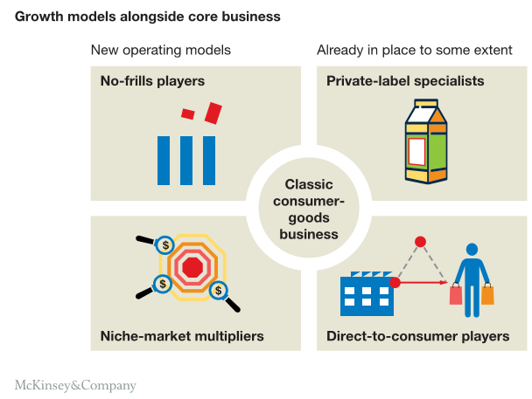
Overordnet konkurransestrategi

Slide 18
Klok og varm råskap
Råskap
Ny fabrikk
Satser nasjonalt
Kjemper mot giganter (kunde og konkurrenter)
Æ...
Eksport
Tappebru
Ølhallen
Nord-norsk: verdivalg på alt vi gjør
Historien

